Slide 1
Sujet : Fenêtres et volets
Programme :
Le vocabulaire des fenêtres
Le vocabulaire des volets
Le vocabulaire de la pose en chantier
Lecture de plan d’ensemble
La rétractabilité
Isolation phonique
Isolation thermique
M. Du Chevreuil
Professeur en génie
industriel bois
Informations :
Ce dossier propose une réalisation et des connaissances techniques détaillées autour des fenêtres et des volet
Présentation :
Ce dessous de plat personnalisable peut être réalisé selon deux techniques :
Avec des entailles droites et des angles perpendiculaires.
En utilisant une épure, permettant des angles variés.
Une fois terminé, l'ouvrage peut être gravé, peint, imprimé ou frappé avec des lettres aux souhaits de l’élève.

Slide 2
Les fenêtres

Slide 3
Sujet : Le vocabulaire
des fenêtres
Contexte professionnel :
Dans une menuiserie spécialisée, commande est passée pour une fenêtre sur mesure destinée à la rénovation d’une maison ancienne. Il exprime son souhait d’allier performance énergétique et esthétique traditionnelle, en optant pour un double vitrage haut de gamme et un design qui s’intègre parfaitement au caractère patrimonial de son logement.
Le menuisier, conscient des enjeux techniques et esthétiques, écoute attentivement les besoins du client tout en prenant en compte les contraintes spécifiques du bâtiment, telles que les dimensions de l’ouverture, l’exposition aux intempéries et les normes d’isolation thermique et acoustique en vigueur.
Mise en situation :
,,,
Objectif :
,,,
M. Du Chevreuil
Professeur en génie
industriel bois
On demande :
,,,
On donne :
,,,

Slide 4
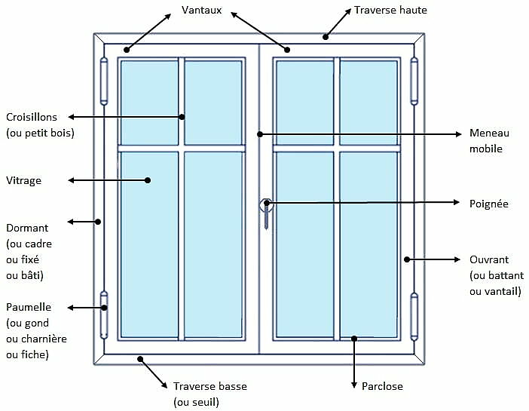
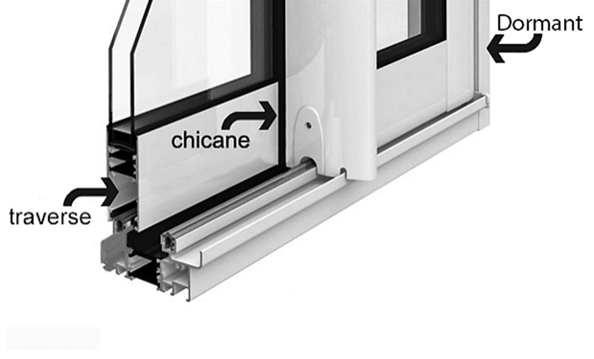
Sujet : Le vocabulaire des fenêtres
M. Du Chevreuil
Professeur en génie
industriel bois
Battant : Partie mobile de la fenêtre, porte, coulissant, appelée plus souvent ouvrant ou vantail (pluriel : vantaux)
Béquille : Poignée permettant la saisie et l’ouverture d’une porte fenêtre
Châssis : Terme couramment utilisé en synonyme d’un ensemble composant la menuiserie.
Chicane : Jonction entre deux vantaux d’une baie coulissante.
Couvre-joint : Baguette de finition en périphérie (généralement intérieure) d’une fenêtre, qui permet de recouvrir la liaison entre le dormant et le murs.
Dormant : Partie fixe en bois ou en métal formant l’encadrement d’une porte, d’une fenêtre. Il s’agit de la partie fixée dans la maçonnerie.
Parclose : Profil assurant le maintien du vitrage.
Huisserie : Partie fixe en bois ou en métal formant l’encadrement d’une porte, d’une fenêtre.
Meneau : Montant (vertical) intermédiaire divisant une baie.
Montant : Partie verticale de dormant ou battant.
Paumelle : Organe qui assure la fixation du battant sur le dormant en permettant la rotation du battant.
1/4

Slide 5
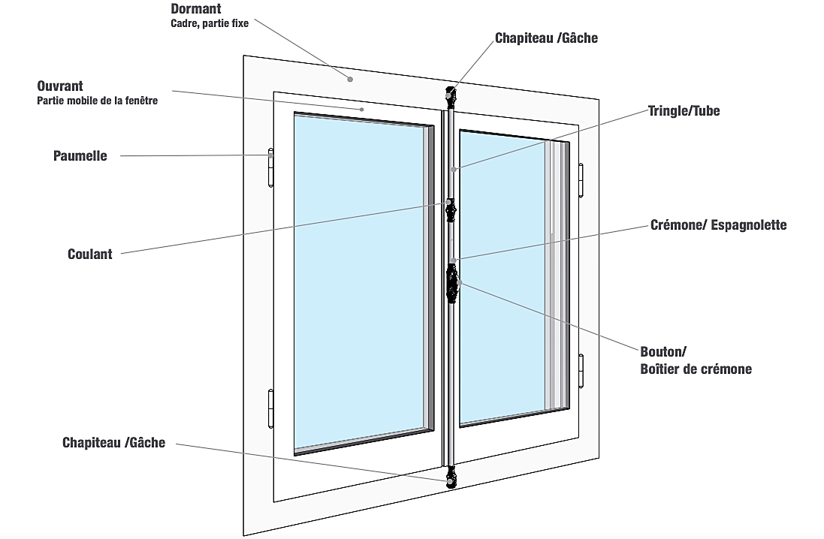
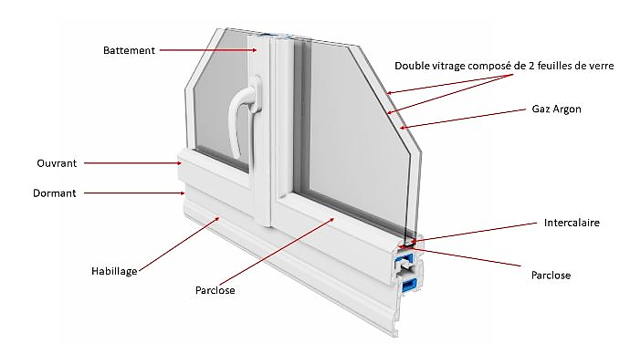
Sujet : Le vocabulaire des fenêtres
M. Du Chevreuil
Professeur en génie
industriel bois
Crémone : Dispositif de verrouillage multiple par action d’une poignée unique
Gâche : Pièce métallique fixée sur un dormant dans laquelle s’engage un organe de verrouillage (tringle, galet, pêne…).
Parclose : Profil assurant le maintien du vitrage.
Jet d’eau : Profil rapporté au bas des vantaux pour rejeter les eaux de ruissellement vers l’extérieur.
1/4

Slide 6

Sujet : fabrication et installation des portes
Critères de notation :
Technicien
Menuisier Agenceur
Critère évalué | Absence | Non maitrisé | Moyennement acquis | satisfaisant | Très satisfaisant
Les portes sont plaquées des deux cotés (4 pts) |  | Non effectué |  |  | effectué
Les portes sont débités aux cotes (4 pts) |  | Décalage de plus de 2 mm | Décalage de 2 mm | Décalage de 1 mm | Aucun décalage
Le placage est parfaitement appliqué. (4 pts) |  | Il y a plus d’une trace de colle, plus d’une arrête n’est pas fermée |  | Il y a une traces de colles ou une arrête n’est pas fermée | Toute les arrêtes sont parfaitement fermées, la surface est propre
La placage n’est pas vif sur les arrêtes du meubles, un chanfrein ou un ponçage a été réalisé (4 pts) |  | Plus de deux arrêtes vives | Deux arrêtes vives | Une arrête vive | Aucune arête vives
Les portes sont poncés et prêtent à accueillir la finition (4 pts) |  | Non effectué |  |  | effectué
Note finale:
Noms et prénoms de l’élève :
………………………………………………… (TTMA)
Instructions :
Débiter, plaquer et affleurer les portes de l’ouvrage
A Vérifier :
Les portes sont débités et respectent les mesures du caisson
Les portes sont plaqués des deux cotés
La placage n’est pas vif sur les arrêtes du meubles, un chanfrein ou un ponçage a été réalisé
Le placage doit être parfaitement appliqué, sans laisser apparaître de traces de colle, de perforations ou d'écarts sur les arêtes des portes
Les portes sont poncés et prêtent à accueillir la finition
Compétences évaluées :
C3.6 Conduire les opérations de montage et de finition
Sous-compétences :
C3.62 Cadrer, monter et
solidariser les sous-
ensembles
C3.65 Contrôler en cours, en fin
de montage et de finition :
les caractéristiques
fonctionnelles,
dimensionnelles,
géométriques, esthétiques
C3.5 Conduire les opérations de mise en forme et de placage
C3.52 Encoller et/ou insérer les
pièces et les composants
C3.54 Contrôler les
caractéristiques
mécaniques
dimensionnelles,
géométriques et esthétique

Slide 7
Les volets

Slide 8
Sujet : Le vocabulaire
des fenêtres
Contexte professionnel :
Dans une menuiserie spécialisée, commande est passée pour une fenêtre sur mesure destinée à la rénovation d’une maison ancienne. Il exprime son souhait d’allier performance énergétique et esthétique traditionnelle, en optant pour un double vitrage haut de gamme et un design qui s’intègre parfaitement au caractère patrimonial de son logement.
Le menuisier, conscient des enjeux techniques et esthétiques, écoute attentivement les besoins du client tout en prenant en compte les contraintes spécifiques du bâtiment, telles que les dimensions de l’ouverture, l’exposition aux intempéries et les normes d’isolation thermique et acoustique en vigueur.
Mise en situation :
,,,
Objectif :
,,,
M. Du Chevreuil
Professeur en génie
industriel bois
On demande :
,,,
On donne :
,,,

Slide 9
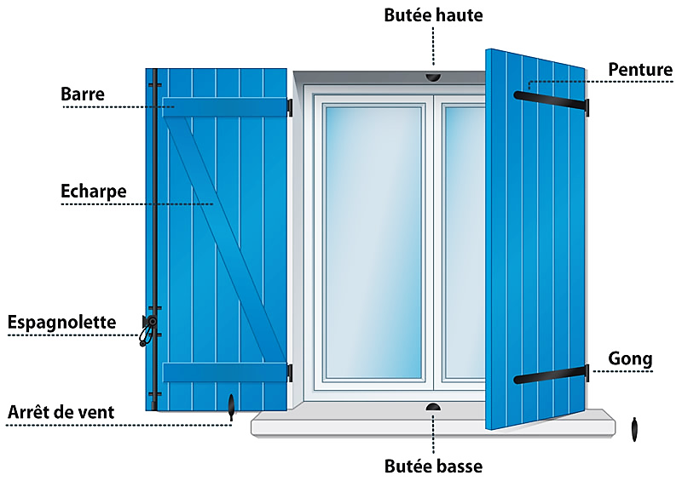
Sujet : Le vocabulaire des fenêtres
M. Du Chevreuil
Professeur en génie
industriel bois
Barre : pièce venant renforcer les lames du panneau en les maintenant horizontalement.
Barillet : pièce de serrure servant à verrouiller le volet de l’extérieur
Bouvetage : technique d’emboîtement des lames pour obtenir des éléments de grandes largeurs en bois massif. Ce procédé évite les fentes et les déformations.
Butée : élément situé sur l’appui de fenêtre, il stoppe la fermeture du volet.
Écharpe : renforcement du panneau de manière transversale, complétant les barres horizontales, reconnaissable à sa forme de « Z ».
Emboîture : insertion d’une pièce dans une autre, voir bouvetage.
Espagnolette : poignée servant à la fermeture/ouverture et de verrouillage de volet.
Gond : fiché dans le mur, il permet l’articulation du volet battant.
Lame : élément emboîté dans d’autres lames, le tout formant un panneau de volet battant. Les lames peuvent être espacées, formant une ainsi une persienne.
Panneau : emboîtement des lames verticales, parfois renforcé par des barres et une écharpe, il constitue le corps du volet. Généralement il est installé par paire, de part et d’autre de la fenêtre.
Penture : pièce fixée sur le panneau et placée en haut et en bas, repliée à l’extrémité, elle sert à recevoir un gond.
Tablier ou battant : ensemble constituant le volet. Il peut être double : à lames horizontales intérieures / verticales extérieures, plein, ajouré, en bois, en aluminium, en PVC, à contour aluminium.
Tringle métallique : barre métallique verticale située à l’extrémité du battant destinée à verrouiller la fermeture des volets, ou horizontale, dans l’épaisseur des lames, destinée à rigidifier et renforcer le volet.
Persienne ou jalousie : volet composé d’un panneau avec ouvertures, permettant de laisser entrer et orienter la lumière.
1/4

Slide 10
Sujet : fabrication et installation des portes
Critères de notation :
Technicien
Menuisier Agenceur
Critère évalué | Absence | Non maitrisé | Moyennement acquis | satisfaisant | Très satisfaisant
Les portes sont plaquées des deux cotés (4 pts) |  | Non effectué |  |  | effectué
Les portes sont débités aux cotes (4 pts) |  | Décalage de plus de 2 mm | Décalage de 2 mm | Décalage de 1 mm | Aucun décalage
Le placage est parfaitement appliqué. (4 pts) |  | Il y a plus d’une trace de colle, plus d’une arrête n’est pas fermée |  | Il y a une traces de colles ou une arrête n’est pas fermée | Toute les arrêtes sont parfaitement fermées, la surface est propre
La placage n’est pas vif sur les arrêtes du meubles, un chanfrein ou un ponçage a été réalisé (4 pts) |  | Plus de deux arrêtes vives | Deux arrêtes vives | Une arrête vive | Aucune arête vives
Les portes sont poncés et prêtent à accueillir la finition (4 pts) |  | Non effectué |  |  | effectué
Note finale:
Noms et prénoms de l’élève :
………………………………………………… (TTMA)
Instructions :
Débiter, plaquer et affleurer les portes de l’ouvrage
A Vérifier :
Les portes sont débités et respectent les mesures du caisson
Les portes sont plaqués des deux cotés
La placage n’est pas vif sur les arrêtes du meubles, un chanfrein ou un ponçage a été réalisé
Le placage doit être parfaitement appliqué, sans laisser apparaître de traces de colle, de perforations ou d'écarts sur les arêtes des portes
Les portes sont poncés et prêtent à accueillir la finition
Compétences évaluées :
C3.6 Conduire les opérations de montage et de finition
Sous-compétences :
C3.62 Cadrer, monter et
solidariser les sous-
ensembles
C3.65 Contrôler en cours, en fin
de montage et de finition :
les caractéristiques
fonctionnelles,
dimensionnelles,
géométriques, esthétiques
C3.5 Conduire les opérations de mise en forme et de placage
C3.52 Encoller et/ou insérer les
pièces et les composants
C3.54 Contrôler les
caractéristiques
mécaniques
dimensionnelles,
géométriques et esthétique

Slide 11
Les baies

Slide 12
Sujet : Le vocabulaire
des fenêtres
Contexte professionnel :
Dans une menuiserie spécialisée, commande est passée pour une fenêtre sur mesure destinée à la rénovation d’une maison ancienne. Il exprime son souhait d’allier performance énergétique et esthétique traditionnelle, en optant pour un double vitrage haut de gamme et un design qui s’intègre parfaitement au caractère patrimonial de son logement.
Le menuisier, conscient des enjeux techniques et esthétiques, écoute attentivement les besoins du client tout en prenant en compte les contraintes spécifiques du bâtiment, telles que les dimensions de l’ouverture, l’exposition aux intempéries et les normes d’isolation thermique et acoustique en vigueur.
Mise en situation :
,,,
Objectif :
,,,
M. Du Chevreuil
Professeur en génie
industriel bois
On demande :
,,,
On donne :
,,,

Slide 13
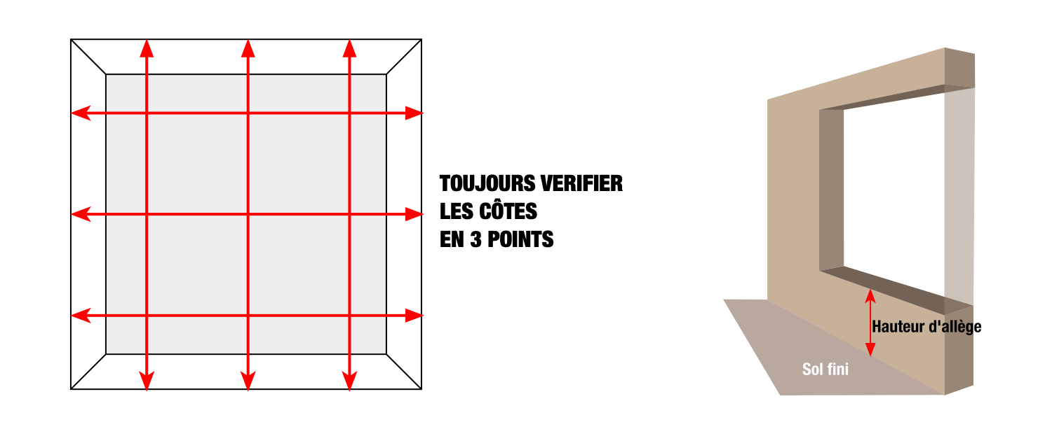
Sujet : Les variations dimensionnelles du bois
M. Du Chevreuil
Professeur en génie
industriel bois
Déformation du parquet
Lorsque le bois absorbe l'humidité, il gonfle, et lorsqu'il sèche, il rétrécit. Cela peut entraîner des déformations telles que le gauchissement, le bombement ou le retrait des planches de parquet, créant des espaces disgracieux ou des surfaces irrégulières. Par exemple, dans une pièce humide comme une salle de bain, le parquet peut se soulever si le bois n'a pas été correctement acclimaté ou traité.
Éclatement des panneaux dans un cadre
Les panneaux de bois insérés dans des cadres rigides peuvent se dilater sous l'effet de l'humidité. Si le cadre ne permet pas cette expansion, le panneau peut se fissurer ou éclater. Par exemple, une porte en bois massif avec un panneau central peut se fissurer si le cadre est trop serré et ne laisse pas de jeu pour l'expansion naturelle du bois.
Décollement des joints
Les variations dimensionnelles du bois peuvent affaiblir les joints collés, en particulier dans les assemblages complexes comme les tenons et mortaises. Par exemple, une chaise en bois dont les joints ont été collés sans tenir compte de l'expansion du bois peut se desserrer avec le temps.
Problèmes de finition
Les peintures et vernis appliqués sur le bois peuvent craqueler ou s'écailler si le bois se dilate ou se contracte de manière importante. Par exemple, une étagère en bois peint peut montrer des fissures dans la peinture si le bois gonfle et rétrécit fréquemment.
Décollement des placages
Les variations d'humidité peuvent entraîner le décollement des placages sur les meubles en bois stratifié. Par exemple, une commode en bois plaqué peut voir ses fines couches de bois se décoller avec le temps, surtout dans des environnements à forte variation d'humidité comme les salles de bain.
1/4

Slide 14
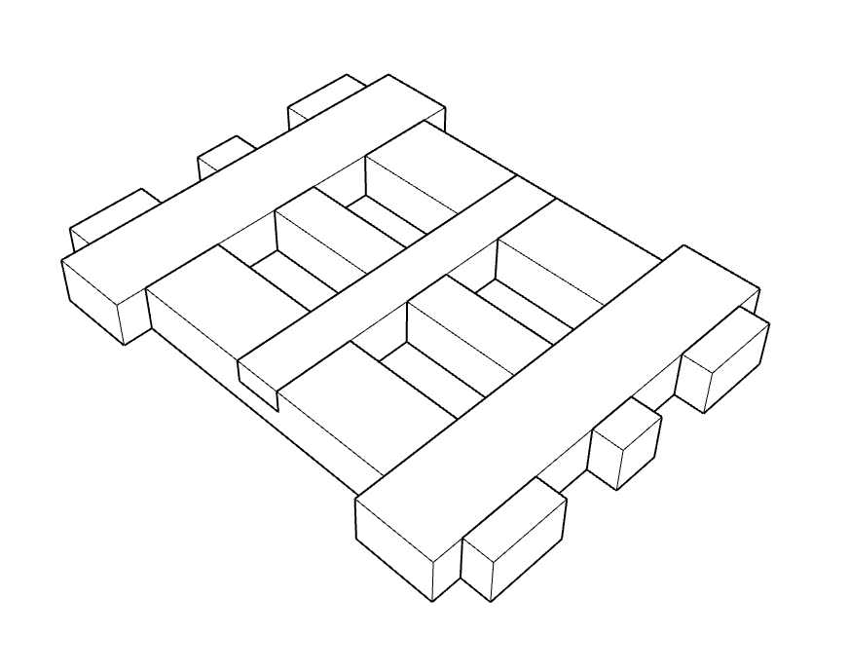
Sujet : L’I.A contre l’E.H
Contexte professionnel :
La région a lancé un projet pour équiper les élèves de supports pour ordinateurs portables, afin d’améliorer les conditions de travail des élèves.
Ces supports doivent être fonctionnels, robustes, esthétiques. Ce projet permet aux élèves de mettre en pratique leurs compétences en menuiserie et en conception technique, tout en contribuant à un besoin concret.
Mise en situation :
Afin de déterminer si les menuisiers sont remplaçable par l’intelligence artificielle, vous participez à une expérience ou des questions sont posées à des I.A pour effectuer des analyses et des études de situations en menuiserie
Objectif :
Sélectionnez une bille de bois abattue pendant les mois recommandés d’abattage et déterminez les parties utile en menuiserie.
M. Du Chevreuil
Professeur en génie
industriel bois
On demande :
De répondre a des questions en réalisant des recherches avec l’I.A ou les moteurs de recherche.
On donne :
Des illustrations sur l’arbre, la bille de bois et les différentes coupes

Slide 15
Sujet : L’I.A contre l’E.H
Est-ce que la menuiserie sera impactée par l'intelligence artificielle, et pourquoi ?
M. Du Chevreuil
Professeur en génie
industriel bois
ChatGPT (OpenIA):
la menuiserie sera impactée par l’intelligence artificielle (IA), mais plutôt comme un outil d’optimisation que comme un remplacement des artisans. […]
L'IA, un allié plutôt qu’un remplaçant
Même avec des avancées, la sensibilité, la créativité et l’adaptabilité d’un artisan menuisier resteront essentielles. L’IA optimisera la productivité, mais ne remplacera pas le savoir-faire et l’expérience nécessaires pour comprendre et travailler le bois.
DeepSeek (High-Flyer):
La menuiserie restera probablement un domaine où le savoir-faire artisanal et la créativité humaine resteront essentiels. L'IA sera plutôt un outil complémentaire pour améliorer l'efficacité et la qualité, plutôt qu'un remplacement total des compétences humaines.
Copilot (Windows) :
Oui, l'intelligence artificielle (IA) devrait avoir un impact significatif sur la menuiserie. Voici quelques raisons principales : (en résumé)
Optimisation de la conception et de la modélisation
Prédiction des pannes et maintenance prédictive
Sécurité et ergonomie
Automatisation des
Gestion des projets et des risques
MyAI (SnapChat) :
La menuiserie, comme beaucoup d'autres métiers, pourrait être impactée par l'intelligence artificielle. Par exemple, des outils automatisés pourraient aider à concevoir des meubles plus rapidement ou à optimiser la production. Ça pourrait aussi permettre de personnaliser les designs selon les goûts des clients. Mais d'un autre côté, il y a toujours un besoin pour le savoir-faire humain, surtout pour des créations uniques ou des réparations délicates. Donc, je pense que l'IA pourrait compléter le travail des menuisiers plutôt que de le remplacer complètement.
Grok (Elon Musk / X) :
[…] il est important de noter que : - La menuiserie artisanale, qui valorise le savoir-faire et l'originalité, continuera probablement à exister parallèlement à ces innovations technologiques. L'IA pourrait même augmenter la valeur de ces compétences en permettant aux artisans de se concentrer sur le travail créatif plutôt que sur les tâches répétitives.
- Les menuisiers devront s'adapter aux nouvelles technologies, ce qui pourrait nécessiter des formations continues pour rester compétitifs. En résumé, bien que l'IA ne remplace pas complètement les menuisiers, elle peut transformer profondément les méthodes de travail, les rendant plus efficaces, sûres et créatives.
1/4

Slide 16
Sujet : L’I.A contre l’E.H
Goupe A.I
………………………………..
………………………………..
………………………………..
………………………………..
………………………………..
………………………………..
………………………………..
Goupe E.H
………………………………..
………………………………..
………………………………..
………………………………..
………………………………..
………………………………..
………………………………..
M. Du Chevreuil
Professeur en génie
industriel bois
2/4

Slide 17
Sujet : L’I.A contre l’E.H
M. Du Chevreuil
Professeur en génie
industriel bois
3/4

Slide 18
Sujet : L’I.A contre l’E.H
M. Du Chevreuil
Professeur en génie
industriel bois
Analyse de Plans et Croquis
📌 Exercice : On donne aux élèves un croquis incomplet (vue en plan, élévation ou perspective) et ils doivent :
Compléter les vues manquantes.
Étude de Cas Matérielle
📌 Exercice : Observer un morceau de bois réel (ou une photo) et répondre :
Quel serait son usage optimal en menuiserie ?
Recherche de Solutions d’Assemblage
📌 Exercice : Pour un meuble donné (ex. une étagère murale ou un tiroir), demander :
Quelles sont les différentes façons de réaliser l’assemblage ?
Quels sont les avantages et inconvénients de chaque méthode ?
Quel choix ferait-il et pourquoi ?
Recherches Historiques et Techniques
📌 Exercice : Proposer une recherche sur des techniques traditionnelles (ex. tenon-mortaise japonais, menuiserie sans vis ni colle, mobilier régional).
D’où vient cette technique ?
Pourquoi était-elle utilisée ?
Est-elle encore pertinente aujourd’hui ?
Problèmes de calcul et de mesure
Exercice : Proposer des problèmes de calcul liés à la menuiserie, comme la conversion d'unités (pouces en centimètres), le calcul de la quantité de bois nécessaire pour un projet, ou l'estimation des pertes de matériau.
Réflexion sur l'ergonomie et la conception
Exercice : Demander aux élèves de concevoir un plan de travail ou un établi en tenant compte de l'ergonomie et de l'efficacité des mouvements.
Identifier les outils de menuiserie
Description: Proposez une liste d'outils de base (scie, rabot, ciseau à bois, etc.) et demandez aux élèves de décrire leur fonction et leur utilisation spécifique.
4/4

Slide 19
Sujet : fabrication et installation des portes
Critères de notation :
Technicien
Menuisier Agenceur
Critère évalué | Absence | Non maitrisé | Moyennement acquis | satisfaisant | Très satisfaisant
Les portes sont plaquées des deux cotés (4 pts) |  | Non effectué |  |  | effectué
Les portes sont débités aux cotes (4 pts) |  | Décalage de plus de 2 mm | Décalage de 2 mm | Décalage de 1 mm | Aucun décalage
Le placage est parfaitement appliqué. (4 pts) |  | Il y a plus d’une trace de colle, plus d’une arrête n’est pas fermée |  | Il y a une traces de colles ou une arrête n’est pas fermée | Toute les arrêtes sont parfaitement fermées, la surface est propre
La placage n’est pas vif sur les arrêtes du meubles, un chanfrein ou un ponçage a été réalisé (4 pts) |  | Plus de deux arrêtes vives | Deux arrêtes vives | Une arrête vive | Aucune arête vives
Les portes sont poncés et prêtent à accueillir la finition (4 pts) |  | Non effectué |  |  | effectué
Note finale:
Noms et prénoms de l’élève :
………………………………………………… (TTMA)
Instructions :
Débiter, plaquer et affleurer les portes de l’ouvrage
A Vérifier :
Les portes sont débités et respectent les mesures du caisson
Les portes sont plaqués des deux cotés
La placage n’est pas vif sur les arrêtes du meubles, un chanfrein ou un ponçage a été réalisé
Le placage doit être parfaitement appliqué, sans laisser apparaître de traces de colle, de perforations ou d'écarts sur les arêtes des portes
Les portes sont poncés et prêtent à accueillir la finition
Compétences évaluées :
C3.6 Conduire les opérations de montage et de finition
Sous-compétences :
C3.62 Cadrer, monter et
solidariser les sous-
ensembles
C3.65 Contrôler en cours, en fin
de montage et de finition :
les caractéristiques
fonctionnelles,
dimensionnelles,
géométriques, esthétiques
C3.5 Conduire les opérations de mise en forme et de placage
C3.52 Encoller et/ou insérer les
pièces et les composants
C3.54 Contrôler les
caractéristiques
mécaniques
dimensionnelles,
géométriques et esthétique

Slide 20
Les variations dimensionnelles du bois

Slide 21
Sujet : L’I.A contre l’E.H
Contexte professionnel :
La région a lancé un projet pour équiper les élèves de supports pour ordinateurs portables, afin d’améliorer les conditions de travail des élèves.
Ces supports doivent être fonctionnels, robustes, esthétiques. Ce projet permet aux élèves de mettre en pratique leurs compétences en menuiserie et en conception technique, tout en contribuant à un besoin concret.
Mise en situation :
Afin de déterminer si les menuisiers sont remplaçable par l’intelligence artificielle, vous participez à une expérience ou des questions sont posées à des I.A pour effectuer des analyses et des études de situations en menuiserie
Objectif :
Sélectionnez une bille de bois abattue pendant les mois recommandés d’abattage et déterminez les parties utile en menuiserie.
M. Du Chevreuil
Professeur en génie
industriel bois
On demande :
De répondre a des questions en réalisant des recherches avec l’I.A ou les moteurs de recherche.
On donne :
Des illustrations sur l’arbre, la bille de bois et les différentes coupes

Slide 22
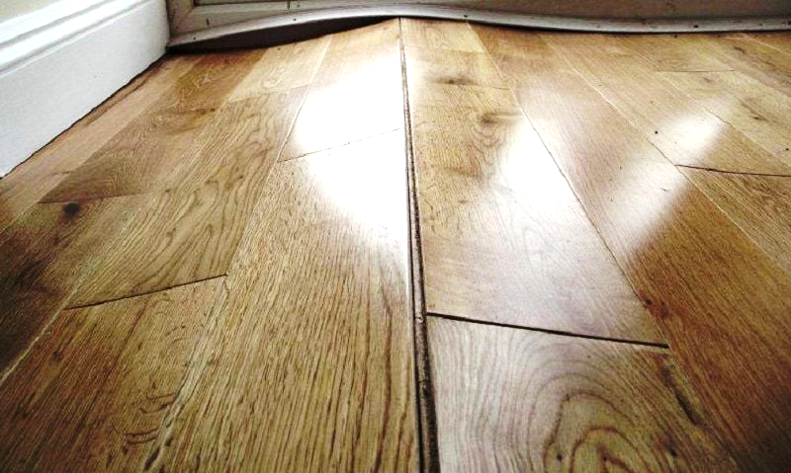
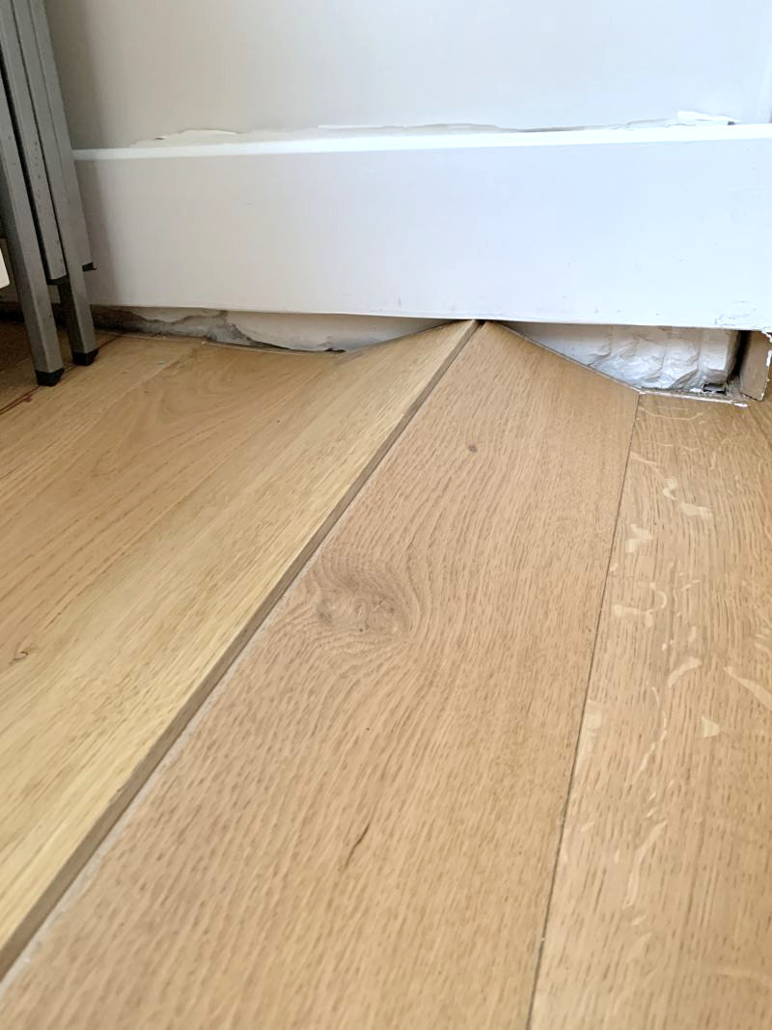
Sujet : Les variations dimensionnelles du bois
La variation dimensionnelle du bois, due principalement aux changements d'humidité et de température, peut causer plusieurs problèmes en menuiserie.
M. Du Chevreuil
Professeur en génie
industriel bois
Déformation du parquet
Lorsque le bois absorbe l'humidité, il gonfle, et lorsqu'il sèche, il rétrécit. Cela peut entraîner des déformations telles que le gauchissement, le bombement ou le retrait des planches de parquet, créant des espaces disgracieux ou des surfaces irrégulières. Par exemple, dans une pièce humide comme une salle de bain, le parquet peut se soulever si le bois n'a pas été correctement acclimaté ou traité.
Éclatement des panneaux dans un cadre
Les panneaux de bois insérés dans des cadres rigides peuvent se dilater sous l'effet de l'humidité. Si le cadre ne permet pas cette expansion, le panneau peut se fissurer ou éclater. Par exemple, une porte en bois massif avec un panneau central peut se fissurer si le cadre est trop serré et ne laisse pas de jeu pour l'expansion naturelle du bois.
Décollement des joints
Les variations dimensionnelles du bois peuvent affaiblir les joints collés, en particulier dans les assemblages complexes comme les tenons et mortaises. Par exemple, une chaise en bois dont les joints ont été collés sans tenir compte de l'expansion du bois peut se desserrer avec le temps.
Problèmes de finition
Les peintures et vernis appliqués sur le bois peuvent craqueler ou s'écailler si le bois se dilate ou se contracte de manière importante. Par exemple, une étagère en bois peint peut montrer des fissures dans la peinture si le bois gonfle et rétrécit fréquemment.
Décollement des placages
Les variations d'humidité peuvent entraîner le décollement des placages sur les meubles en bois stratifié. Par exemple, une commode en bois plaqué peut voir ses fines couches de bois se décoller avec le temps, surtout dans des environnements à forte variation d'humidité comme les salles de bain.
1/4

